Slide 1
Etat-Civil
Acte de naissance, Mariage et décès
Casier judiciaire

Slide 2
Etat-civil-digital
Le Projet intitulé « Etat-Civil-Digital » consiste à numérisé les documents administratives d’une personne de sa Naissance à son Décès.
L’idée est de crée une identité Numérique à chaque individus et de facilité à l’Etat la suivit de l’évolution de la population (Croissance de la Population) sur une période donnée et en même temps d’identifier les zones de concentration de la population entre autres.

Slide 3
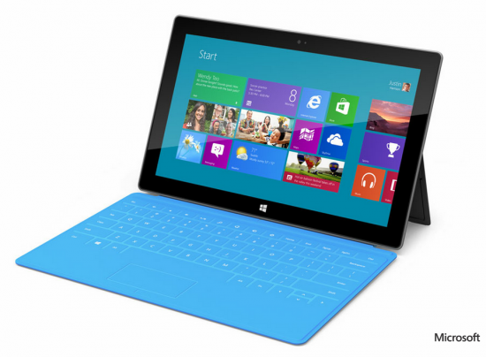
Acte de naissance
L’Acte de Naissance; pour facilité la suivit du taux de naissance la numérisation de l’Acte de Naissance deviens nécessaire.
Après l’accouchement depuis la maternité les information biométrique (emprunt, Poids, sexe, Nom et Prénom des Parents) de l’enfant seront prisées.
Après cela automatique, l’enfant sera ajoutée à la population actuelle, et après ces données sont conservés et un numéro est d’identification est donnée aux parents et eux pourront après renseigné les Prénoms et Nom de l’enfant, par la suite les enregistrer dans la base de donnée.

Slide 4
Carnet de Famille & Amo (assurance maladie)
Pour généré les carnet de famille automatiquement les parents renseignent leurs numéros d’identifiant et sélectionne l’option carnet de famille et après renseigne l’id Enfant, par la suite le parents soumet les informations ce qui permet de configurer automatiquement un carnet de famille.
Quant à l’inscription de l’enfant à l’AMO la procédure est un peu la même le parent peut soit les contactes soit sur leur plateforme ou en physique et envoyé les informations de l’enfant (Emprunts, Photos acte de naissance numérique) sans que l’enfant ce soit déplacer dans l’une de leurs agents ou services.

Slide 5

Acte de mariage
L’acte de Mariage Numérique Sera un formulaire conforme à celui disponible dans les services d’Etat-Civil (Mairie) seulement au lieu des signatures les deux (2) Partenaires devront imposer leurs emprunts digital et ce des témoins.
Ces données seront accessible sur tout le territoire National voir International pour évité que certaines personnes puis ce marier dans plusieurs zones différentes sous le régime de la monogamie.
Une copie conforme de l’acte de Mariage Numérique sera envoyée au deux (2) partenaires.

Slide 6

Acte de décès
Comme pour la Naissance l’acte de décès est renseignée soit à la morgue ou à la mairie avec son id_d’Acte de Naissance le formulaire est remplie.
Cela permettra de connaitre le taux de Mortalité National et par Régional, Zone et aussi la cause de Mortalité la plus fréquente sera déminée (identifier).

Slide 7

Casier Judiciaire
Pour cela on aura deux (2) Application bien distincte d’un côte une Application au niveau des services juridiques (Polices, Prison, gendarmerie) sur cet Appli.
Ils pourront enregistre l’identité de toutes les personnes qui ont déjà été incarcérer et la période d’incarcération sera terminer au niveau des prisons (date d’enfermement et de libération); disponible sur tout le territoire National.
En cas de besoin du casier judiciaire la personne peut directement télécharger sur une Appli disponible pour cela ou aller le retire au niveau de la justice ou police.
La Personne n’a plus besoin de ce rendre dans sa ville de Naissance pour l’avoir ou encore le service qui à besoin du case peut directement vérifier sur l’Appli.

